Slide 1
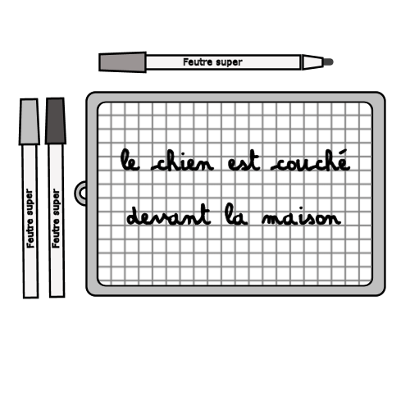
Activité : le bon mot Matériel nécessaire :
Objectif :
Repérer parmi plusieurs mots, le mot qui s’associe à une image
Connaissance et compétence associée :
identifier les mots de manière de plus en plus aisée

Slide 2
Repérer parmi plusieurs mots, le mot qui s’associe à l’image et dénombrer le nombre de fois qu’il est écrit.
Durée longue d’apparition des mots
Sablier de
12 secondes avec un décompte toutes les 3 secondes

Slide 3
Regarde bien l’image qui va apparaître.
Le mot qui correspond est écrit plusieurs fois.
Combien de fois apparait-il?.

Slide 4
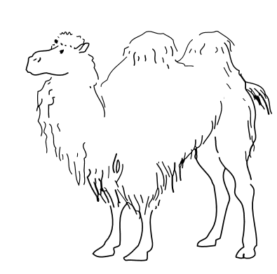
Combien de fois?
chapeau
chameau
charme
chameau
chameau
chapiteau
chameau

Slide 5
Écris le mot sur ton ardoise.
chapeau
chameau
charme
chameau
chameau
chapiteau
chameau

Slide 6
Repérer parmi plusieurs mots , le mot qui s’associe à l’image et dénombrer le nombre de fois qu’il est écrit.
Repérer parmi plusieurs mots, le mot qui s’associe à l’image et dénombrer le nombre de fois qu’il est écrit.
Plus de mots. Image sur le côté.
Durée lente d’apparition des mots
Sablier de
12 secondes avec un décompte toutes les 3 secondes

Slide 7
Regarde bien l’image qui va apparaître.
Le mot qui correspond est écrit plusieurs fois.
Combien de fois apparait-il?.

Slide 8
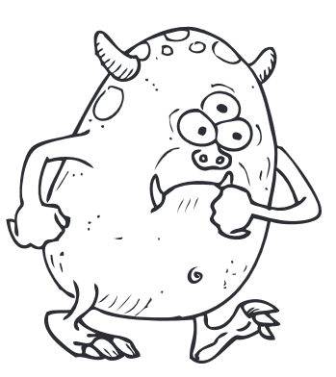
Combien de fois?
montre
monstre
moteur
montre
montrer
monter
monstre
monstre
moniteur
monsieur

Slide 9
Écris le mot sur ton ardoise.
montre
monstre
moteur
montre
montrer
monter
monstre
monstre
moniteur
monsieur

Slide 10
Repérer parmi plusieurs mots, le mot qui s’associe à l’image et dénombrer le nombre de fois qu’il est écrit.
Plus de mots et pas d’organisation
des mots visible.
Image sur le côté.
Différentes graphies.
Durée lente d’apparition des mots
Sablier de
12 secondes avec un décompte toutes les 3 secondes

Slide 11
Regarde bien l’image qui va apparaître.
Le mot qui correspond est écrit plusieurs fois.
Combien de fois apparait-il?.

Slide 12
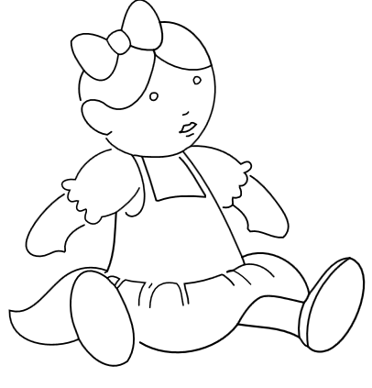
poupée
phoque
Combien de fois?
poulpe
phoque
poulpe
poussée
épopée
moteur
épopée
pupille
pupille
montrer
poule
poupée
poulpe
monstre
poulpe
poupée
poulet

Slide 13
Écris le mot sur ton ardoise.
poulpe
phoque
poussée
épopée
pupille
poule
poupée
poulpe
poupée
poulet

